Slide 1
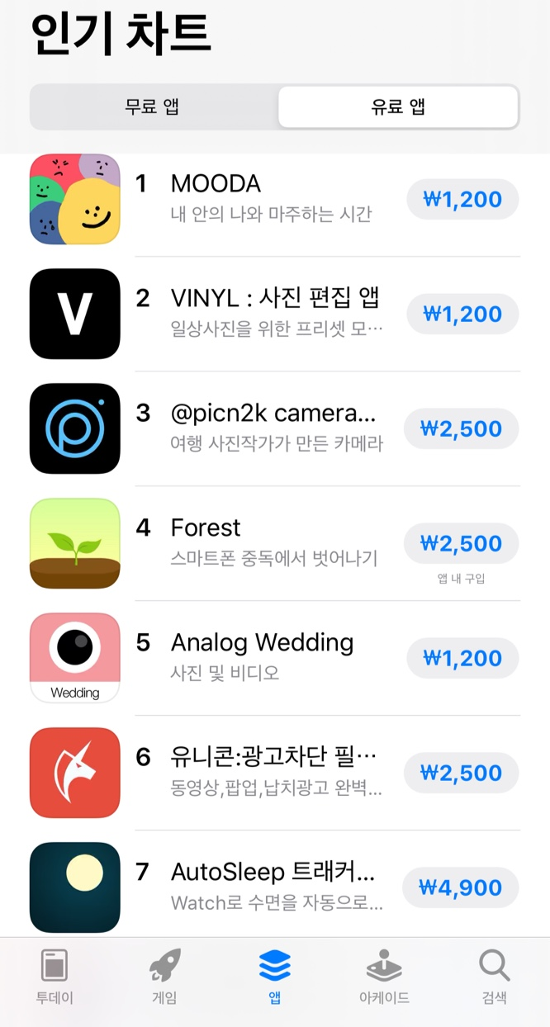
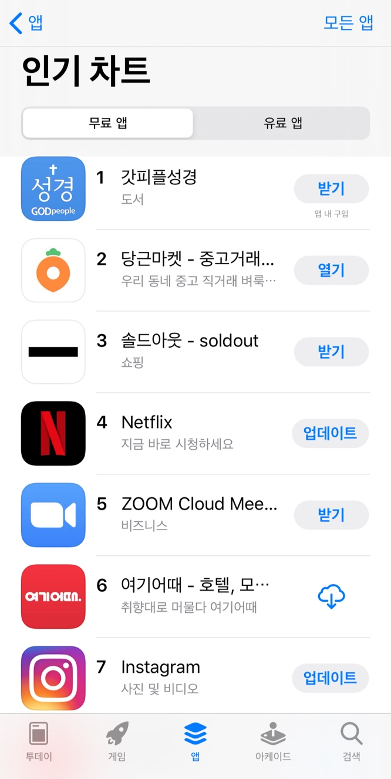
Part.2 앱 순위 데이터를 통한 흥미 변화 시각화
코로나로 인한 사람들의 흥미 변화 및 유망 품목을 파악하기 위해 앱 데이터를 크롤링하여 분석해보았습니다.
앱 데이터를 사용한 이유는, 코로나로 인해 노트북, 핸드폰과 같은 온라인 환경 사용 빈도가 증가하였고 이에 따라 그 상황에 가장 알맞은 어플리케이션을 설치하여 사용할 것이라고 판단하였습니다.
또한 앱 순위는 매달 변동됨으로써 사람들의 관심사를 파악하기에 용이하다고 생각하였습니다.

Slide 2
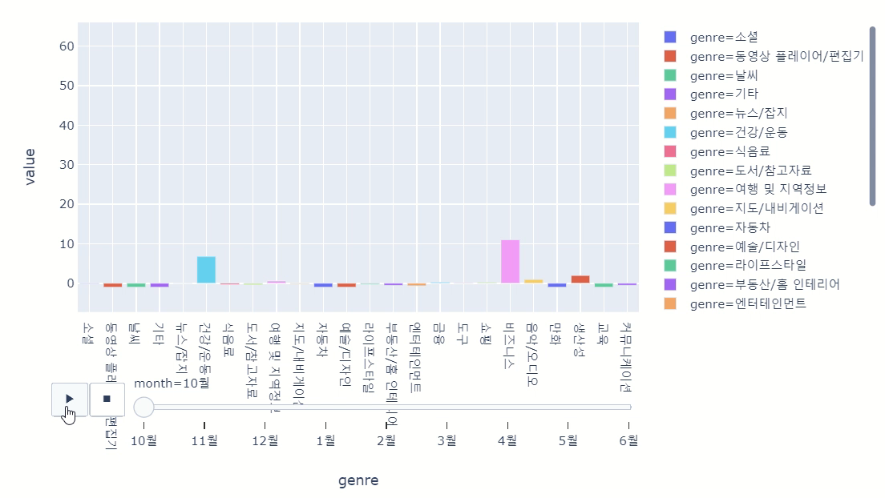
플레이스토어 무료
2019년 10-12월의 경우에는 비즈니스와 건강/운동이 10월에 조금 증가하였다가 이후에는 감소하여 모든 장르들이 별 추세를 보이지 않습니다. 이후 2020년의 증감율 추이를 보았을 때에는 2-5월을 지나며 의료, 건강 운동, 비즈니스, 자동차, 교육 관련 어플들이 기준값 대비 증가하는 추세를 보였고, 비즈니스는 6월에서도 꾸준히 증가한 모습을 보였습니다.

Slide 3
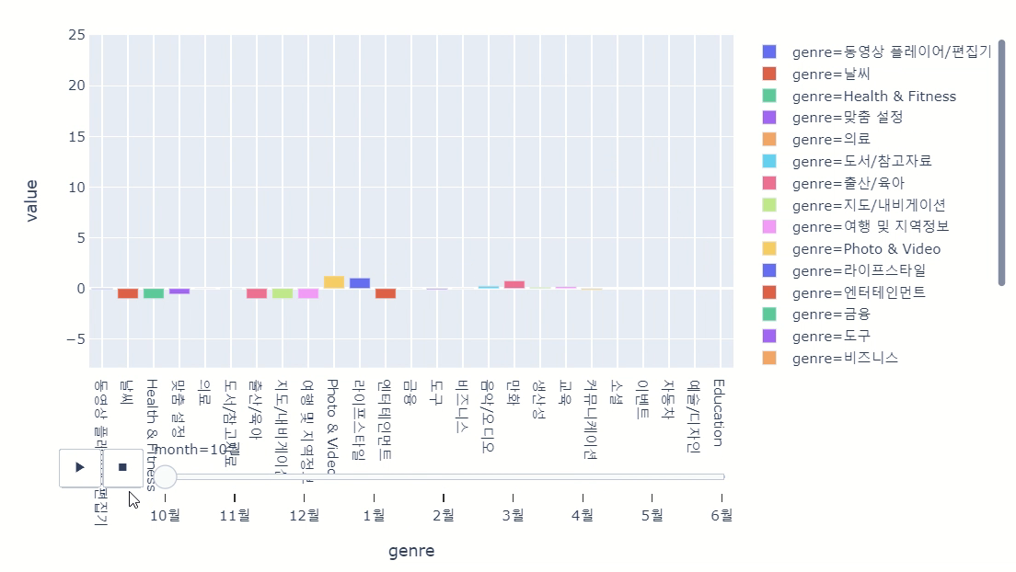
플레이스토어 유료
2019년 10-12월의 경우에는 모든 어플들이 별다른 증가 추세를 보이지 않습니다. 이후 2020년의 증감율 추이를 보았을 때에는 1월부터 여행 및 지역정보, 엔터테인먼트, 라이프스타일, 자동차가 증가 추세를 보이기 시작하여 이후 소셜, 예술/디자인 또한 증가 추세를 보입니다. 유료 어플의 경우에는 무료 어플에 비해 시대적 상황에 따른 변화가 크지 않고, 개인의 취향 및 라이프스타일의 영향을 받는 경향이 있다는 것을 확인할 수 있습니다.

Slide 4
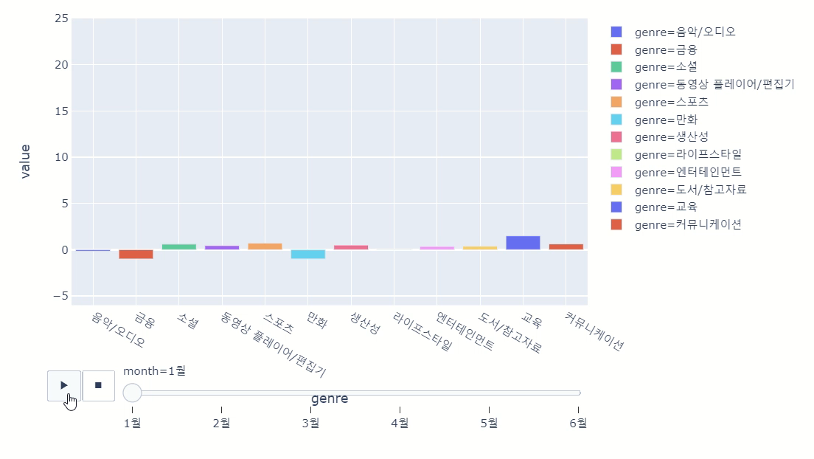
플레이스토어 매출
2020년의 경우에는 금융, 만화가 초반 증가 추세를 보였습니다.
이후에도 금융은 꾸준히 증가 추세를 6월까지 보이는 것을 확인할 수 있습니다.

Slide 5
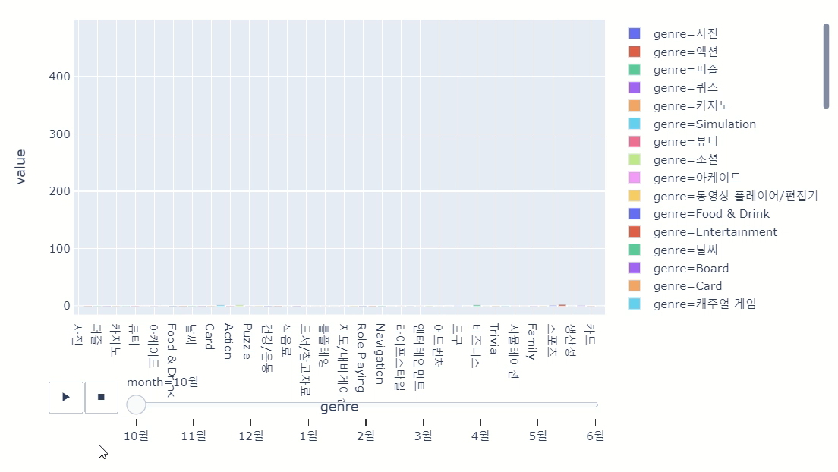
앱 스토어 무료
2019년의 경우에는 별다른 변화가 없습니다. 2020년의 경우에는 뉴스/잡지, 유틸리티, Navigation 어플들이 주로 상승세를 보입니다. 4월 이후에는 자동차 경주게임 또한 상승 추세를 나타내었습니다.

Slide 6
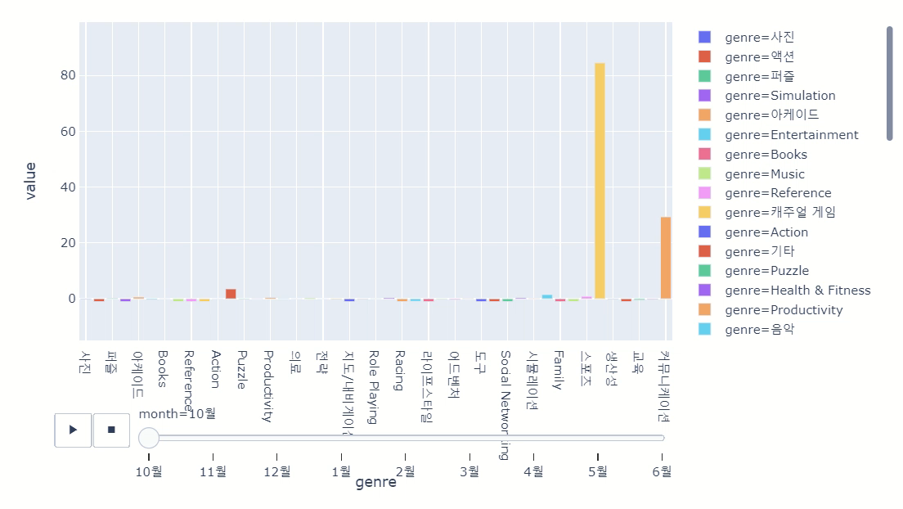
앱 스토어 유료
2019년의 경우에는 의료, 커뮤니케이션 앱들의 큰 상승세가 나타납니다.
2020년에 들어서는 커뮤니케이션, 도서 등의 상승세를 확인할 수 있습니다.

Slide 7
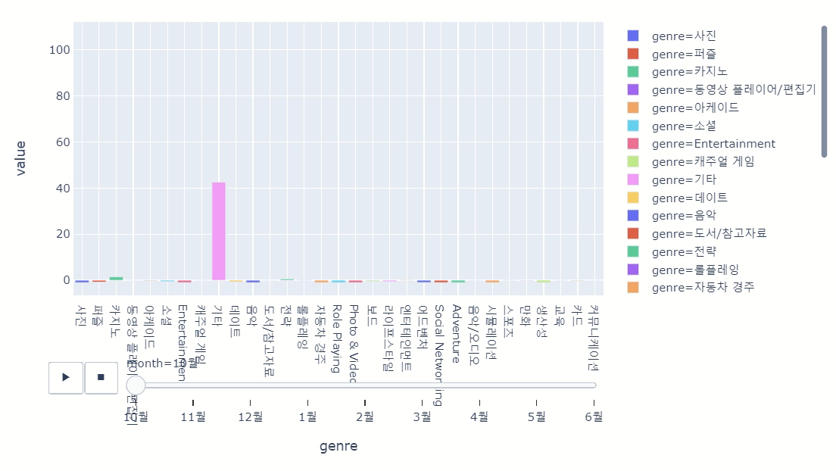
앱 스토어 매출
앱스토어 매출의 경우에는 자동차 경주, 사진 등의 몇가지 장르를 제외하고는 기타 장르의 점수 합이 컸으므로 별다른 비교가 어려웠습니다.

Slide 8




앱 시각화 결론
플레이스토어의 경우 코로나의 영향을 받았다고 할 수 있는 자동차, 의료, 건강 관련 앱들이 20년 이후 상승세를 나타내었습니다.
또한 무료/유료의 경우에 있어서는 무료 앱들이 시대적 상황을 더욱 반영한다는 것을 확인할 수 있었으며, 유료 앱은 개인의 취향에 따른 선호도가 더 크다는 것을 확인할 수 있었습니다.
포스트 코로나에 있어서는 자동차, Navigation 즉, 대중교통의 이용이 코로나 감염 위험을 높일 수 있으므로 개인 자차를 활용하게 되면서 자동차 관련 앱. 그리고 개인의 건강을 간단히 확인할 수 있는 원격 의료 앱 들이 유망하다는 것을 확인할 수 있습니다.

